Slide 1
МУНИЦИПАЛЬНОЕ БЮДЖЕТНОЕ ОБЩЕОБРАЗОВАТЕЛЬНОЕ УЧРЕЖДЕНИЕ
«СРЕДНЯЯ ШКОЛА № 16 ГОРОДА ЕВПАТОРИИ РЕСПУБЛИКИ КРЫМ»
(МБОУ «СШ № 16»)
Использование современной технологии проблемного обучения на уроках литературного чтения.
Подготовила:
учитель начальных классов
Костыль Евгения Михайловна
г. Евпатория 2020 год.
г. Евпатория 2020 год

Slide 2
Цель проблемного обучения:
• Мотивация учащихся к учебной деятельности;
• Приобретение знаний, умений и навыков;
• Формирование познавательной самостоятельности учащихся;
• Развитие творческих способностей.

Slide 3
Основное звено проблемного обучения – проблемная ситуация.
Проблемная ситуация - спланированное,
специально задуманное средство,
направленное на пробуждение интереса учащихся к обсуждаемой теме.

Slide 4
Правила создания проблемных ситуаций
практическое или теоретическое задание
соответствие интеллектуальным возможностям
учитывается уровень знаний учащихся

Slide 5
Методы проблемного обучения:
Монологический
Рассуждающий
Диалогический
Эвристический
Исследовательский
Программированный

Slide 6
1. Что бы вы изобразили на картине, используя строчки этого стихотворения?
2. Как вы думаете, почему природа “открыта не для каждого и даже не каждому художнику видна»?

Slide 7
Урок литературного чтения, 3 класс Рассказ К. Паустовского
Постановка проблемной ситуации.
Угадайте, кто будет главным героем сегодняшнего урока.
- Эти животные издают звуки не для общения друг с другом, а для общения с человеком, при этом таких разных звуков они издают около 100. - Более половины суток эти животные спят. - В теле этого животного 230 костей (у человека 206) - Поверхность носа этого животного также неповторима, как отпечатки пальцев у человека.

Slide 8
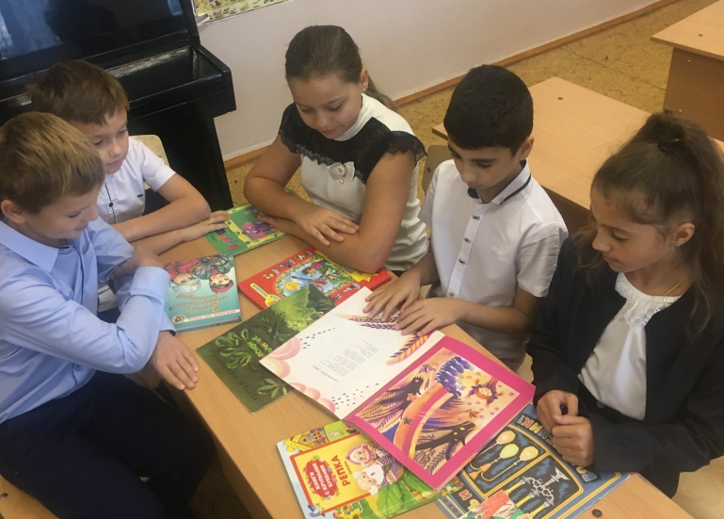
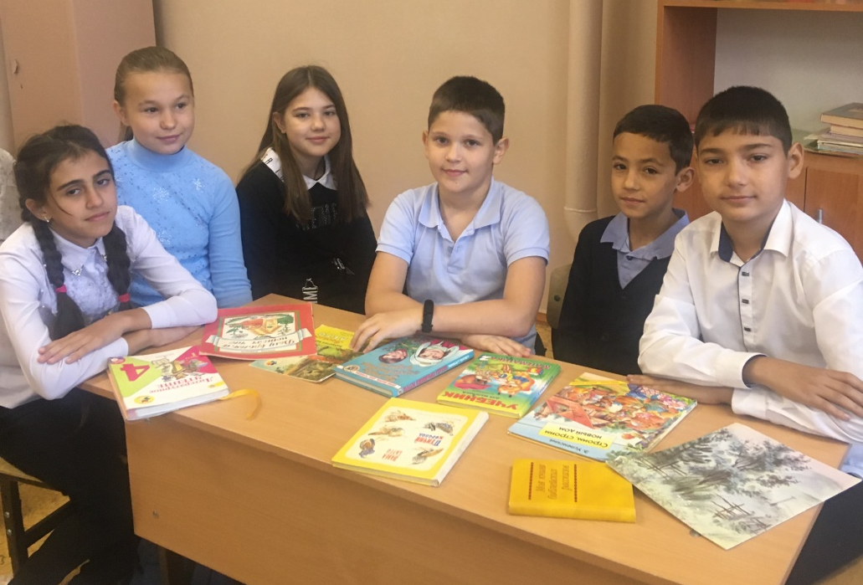
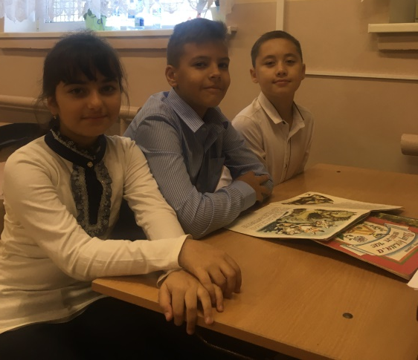
Литературные гостиные.

Slide 9
Ситуации на уроке:
ситуация неожиданности;
ситуация конфликта;
ситуация несоответствия;
ситуация неопределенности;
ситуация предположения;
ситуация выбора.

Slide 10
Проблемная задача может применяться на любом этапе урока:
при проверке домашнего задания.
при изучении нового материала.
при актуализации изученного материала.
на этапе контроля.

Slide 11
Почему петушок не послушался кота и дрозда и выглядывал в окошко?

Slide 12
«Был ли старик волшебником?»

Slide 13
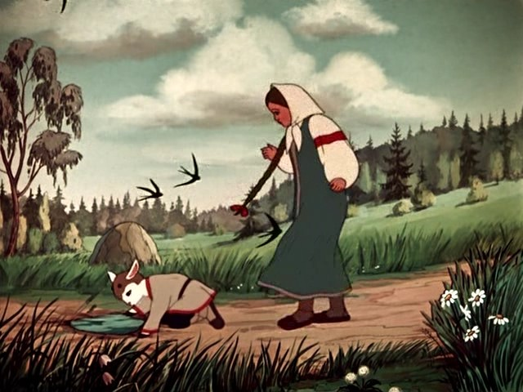
«Иванушка положительный или отрицательный герой?»

Slide 14
Определение жанра нового произведения.
Это сказка о животных?
Это басня?

Slide 15
Проблемные ситуации дают следующие преимущества:
Создают возможности для развития
Развивают
Нацеливают на формирование универсальных учебных действий
внимания
ответственность
мышления
критичность и самокритичность
Обеспечивают прочность приобретаемых знаний
наблюдательности
нестандартность мышления
самостоятельность

Slide 16
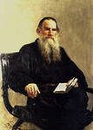
Знание только тогда знание, когда оно приобретено усилиями своей мысли, а не одной памятью.
Л. Н. Толстой

Slide 17
Используемые ресурсы:
https://kopilkaurokov.ru/nachalniyeKlassi/meropriyatia/vystuplieniie_iz_opyta_raboty_probliemnyie_situatsii_na_urokakh_litieraturnogho_
https://infourok.ru/tehnologiya-problemnogo-obucheniya-na-urokah-literaturnogo-chteniya-2058780.html
https://ppt4web.ru/pedagogika/problemnoe-obuchenie-v-nachalnojj-shkole.html
https://docplayer.ru/142329649-Problemnoe-obuchenie-na-urokah-literaturnogo-chteniya-v-nachalnoy-shkole.html
https://znanio.ru/media/problemnye_situatsii_na_urokah_literaturnogo_chteniya_v_nachalnyh_klassah-166317
Используемая литература:
• Мельникова Е.Л. Технология проблемного диалога как средство реализации
ФГОС НОО/ – М.: Баласс, 2011.
• Махмутов М.И. Организация проблемного обучения в школе. М., 1983.
• Галеева, Н.Л. Сто приемов для учебного успеха ученика на уроках в начальной
школе: методичесоке пособие для учителя/Н.Л. Галиева, Е.С. Гостимская,
Г.Ю. Евдокимова. – М.: 2008.

